Slide 1
ACM程序设计-有关有趣问题

Slide 2
1、青蛙的约会
问题描述
两只青蛙在网上相识了，它们聊得很开心，于是觉得很有必要见一面。它们很高兴地发现它们住在同一条纬度线上，于是它们约定各自朝西跳，直到碰面为止。可是它们出发之前忘记了一件很重要的事情，既没有问清楚对方的特征，也没有约定见面的具体位置。不过青蛙们都是很乐观的，它们觉得只要一直朝着某个方向跳下去，总能碰到对方的。但是除非这两只青蛙在同一时间跳到同一点上，不然是永远都不可能碰面的。为了帮助这两只乐观的青蛙，你被要求写一个程序来判断这两只青蛙是否能够碰面，会在什么时候碰面。

Slide 3
我们把这两只青蛙分别叫做青蛙A和青蛙B，并且规定纬度线上东经0度处为原点，由东往西为正方向，单位长度1米，这样我们就得到了一条首尾相接的数轴。设青蛙A的出发点坐标是x，青蛙B的出发点坐标是y。青蛙A一次能跳m米，青蛙B一次能跳n米，两只青蛙跳一次所花费的时间相同。纬度线总长L米。现在要你求出它们跳了几次以后才会碰面.
B
L米
y
O
x
A

Slide 4
输入
包括多个测试数据。每个测试数据包括一行5个整数x，y，m，n，其中x≠y < 2000000000，0 < m、n < 2000000000，0 < L < 2100000000。
输出
对于每个测试数据，在单独一行里输出碰面所需要的跳跃次数，如果永远不可能碰面则输出一行“Impossible”。
输入样例
1 2 3 4 5 输出样例
4

Slide 5
分析
设青蛙A和青蛙B跳t次后能碰面。
青蛙A一次能跳m米，青蛙B一次能跳n米，那么跳t次后，青蛙A跳到x+mt处，青蛙B跳到y+nt处。
由于同一纬度线是圆形的，因此跳到同一位置的条件为
x+mt=(y+nt)+(或 - )若干圈。
即，有x+mt=(y+nt)+Lu，u为某个整数。变形得
(n-m)t+Lu=x-y
记a=n-m，b=x-y，那么有等式
at+Lu=b
问题变为求整系数方程at+Lu=b 合适的整数x和u。
如果方程at+Lu=b 有整数解，那么两只青蛙能碰面，否则不能碰面。

Slide 6
分析
分情况讨论：
a=0，即n=m时，只有当x-y是L的倍数时才有可能（否则无法碰面），此时青蛙A、B处于同一位置。不用跳，他们已经碰面了，t=0；
a≠0，那么当GCD(a, L)除尽b时，可用欧几里得算法求出t，取最小的非负的整数t可满足要求。当GCD(a, L)无法除尽b时无解，不能碰面。

Slide 7
程序（关键代码）
void comput(){
long long x,y,m,n,L;
while(cin>>x>>y>>m>>n>>L){
long long t,u;
long long d=exgcd(n-m,L, t, u); //欧几里得算法，求整数t，u
//返回d：为最大公因数
if((x-y)%d||m==n)
printf("Impossible\n");
else {
long long s=L/d;
t=t*((x-y)/d);
t=(t%s+s)%s;
printf(“%d\n”, t);
}
}
}

Slide 8
2、重合的爆竹声
问题描述
过年了，小明听见外面许多户人家在放爆竹，小明就开始数，但是有时候几个爆竹会重合就把小明搞糊涂了，只是聪明的小明发现有A家每隔a分钟放一次，B家每隔b分钟放一次，C每隔c分钟放一次，以及D家每d分钟放一次，请你计算在一段时间t内有多少次复声。
输入
包括多组测试数据。每组测试数据包括一行5个整数a,b,c,d,t其中0<a≤b≤c≤d≤t。
输出
对于每组测试数据，输出一个整数。
输入样例
3 5 7 10 20
输出样例
3

Slide 9
分析
A家放爆竹的时间：a, 2a,3a,4a,…,ka，ka<=t
B家放爆竹的时间：b, 2b,3b,4b,…,kb，kb<=t
C家放爆竹的时间：c, 2c,3c,4c,…,kc，kc<=t
D家放爆竹的时间：d, 2d,3d,4d,…,kd，kd<=t
因此，可以用数组来做抽屉存放这些放爆竹的时间，每个抽屉如果收到超过一次的爆竹声，即是复声。
程序实现是简单的。

Slide 10
问题的一个实现方式
#include<stdio.h>
int main(){
int a, b, c, d, t,j, p[1000],sum;
while (scanf("%d%d%d%d%d", &a,&b,&c,&d,&t)==5){
sum=0; for ( j = 0; j <= t; j++) p[j]=0;
for ( j = a; j <= t; j = j + a) p[j]++;
for ( j = b; j <= t; j = j + b) p[j]++;
for ( j = c; j <= t; j = j + c) p[j]++;
for ( j = d; j <= t; j = j + d) p[j]++;
for ( j = 1; j <= t; j++)
if (p[j] > 1) sum++;
printf("%d\n",sum);
}
return 0;
}

Slide 11
3、分礼品
问题描述
有编号分别为1、2、3、4的4个人，获得了一个团体大奖，奖品有4样：苹果手机(Iphone 7 plus)，华为钻雕金手机(HUAWEI P10 Plus)，移动盘(Seagte希捷睿品8t移动硬盘3.0)，以及联想笔记本电脑，分别标记为A、H、S、L。在4人获得其中之一完整奖品的情况下，如何分这些奖品，是一件不同容易的事。有人想出了如下分配方法：
先画4条竖线l₁、 l₂ 、 l₃ 、 l₄ ，上方分别标记为1、2、3、4，下方分别标记为A、H、S、L；
接着，在4个人在l₁、 l₂ 、 l₃ 、 l₄ ，任意两条线之间画若干条横向连接线。
1、2、3、4每个人沿着直线往下走，遇到横向连接线，必须转向，即沿横向连接线走到另一条连接的竖线。
每人走到出口处，标记的奖品归他所有。

Slide 12
分配方式示意图
1
2
3
4
A
H
S
L
结果：A→3，H→4，S→2，L→1

Slide 13
输入
有多组数据。每组数据的第一行是2个整数n和m，其中n表示人的个数。接着有m行，第i行有2个整数a、b（1 ≤ a,b≤n），表示直线a和b有连线。行i也表示连线出现的先后顺序。
输出
对每组数据，输出1到n这n个人在出口处的直线编号。
输入样例
4 11
1 2
3 4
2 3
1 3
3 4
输出样例
4 3 1 2
1 2
2 3
1 3
2 4
1 4
2 3

Slide 14
分析
思考：上述图中4个人的下方出口为什么是各不相同的？
问题解决途径：
用数组a[1..n]表示n条直线某个时刻的状态
初始状态： a[1]=1、a[2]=2、...、a[n]=n
在某个状态，直线i与j相连，状态需改变，即
Tmp= a[i];
a[i]=a[j];
a[j]=Tmp;

Slide 15
实现
#include<stdio.h>
int main(){
int n,m,i,j,Tmp,x,y, a[100];
while (scanf("%d%d", &n,&m)==2){
for ( j = 0; j <= n; j++) a[j]=j;
for ( j = 1; j <= m; j ++){
scanf("%d%d", &x,&y);
Tmp= a[x]; a[x]=a[y]; a[y]=Tmp;
}
for ( j = 1; j <= n; j++)
if(j==1)
printf("%d",a[j]);
else
printf(" %d",a[j]);
printf("\n");
}
return 0;
}

Slide 16
进一步
将上面的图倒置放如右图，按同样方法从上到下走
1
2
3
4
1
2
3
4
3
4
2
1
倒置
A
H
S
L
A
H
S
L
结果：3 4 2 1 →1 2 3 4

Slide 17
4、排序网络
前面图中，从上面输入3 4 2 1，结果输出排好序的形式： 1 2 3 4
问题：对从上面输入的任何1到4的4个不同整数x₁、 x₂、 x₃、 x₄，下面出口处是否能得到排序输出的形式： 1 2 3 4 ？
以下考虑一般形式。
交换子（或比较器）：
x
y
x'
y'
x'=min{x,y}
y'=max{x,y}

Slide 18
求最大、最小值

Slide 19
4数排序装置

Slide 20
开关网络
小明对电器与电路极感兴趣，是一个很会动脑筋的人。一天，他在捣弄一块电路板时突发奇想，可否用多个两路比较器固化在电路板中，构成一个开关网络，实现某种格式的数据输出，如用硬件实现数据排序等？如能实现排序，则称分类网络（或排序网络）。
表示为：
（1，2）（2，3）（3，4）（1，2）（2，3）（1，2）
用12个数简单记为 1 2 2 3 3 4 1 2 2 3 1 2

Slide 21
输入
有若干组测试数据。
每组数据的第一行是二个整数n、m，（0<=n<=100），表示本次测试中，有n个输入线，m组交换子数。接下来的一行有m对数，每对整数a、b表示一个两路交换子情况。
输出
对每组测试数据，应在一行上先输出文字“Case i:”,换行，接着输出能否实现排序的文字描述：如是可能的输出“Yes”，否则输出“No”在一行上输出。
输入样例
4 6
1 2 2 3 3 4 1 2 2 3 1 2
输出样例
Case 1:
Yes

Slide 22
分析
n条输入线的开关网络，对所有数据测试是不可能的。但可以考虑1到n这n个数的所有排列作为输入，看输出是否按1，2，…，n的顺序排列。
这种测试需要做n！组。问题在于：
如何生成这n！组排列的数组作为测试输入？
在n较大时，如n>25时，测试需要花费很多时间。未必可行。怎么办？
处理办法：
降低输入数据数量。

Slide 23
0-1原理
n个输入的开关网络能成为分类网络的充要条件是对输入为0，1的所有情况工作正确。
表示如下：
{x_{i}}是任意n个0-1输入，要求输出{y_{i}}是{x_{i}}的排序

Slide 24
输入的0-1序列构成
3变量的0-1序列构成
用深度优先搜索生成所有0-1序列a[1..n]。
接着，对a[1..n]验证开关网络的输出是否是1，2，…，n

Slide 25
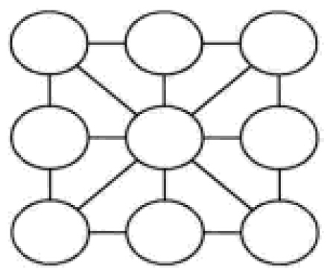
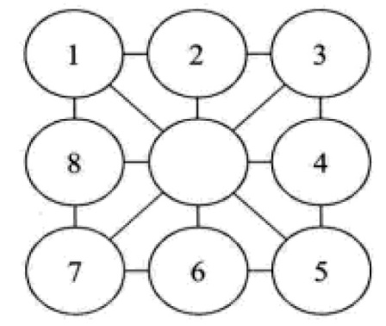
5、移数字游戏
问题描述
有这样一个包含9个圆圈的数阵，如下左图。
将1-8这8个数随机填写到该数阵的外层的圆圈中，只剩下中间的一个空圆圈。规定每个数字只能按照数阵中的直线从一个圆圈移动到另一个空的圆圈中。通过若干步的移动，要求将该数阵中的数字移动成为如下右图所示的状态。
1
2
4
8
0
3
0
7
5
6
编写一个程序，输出数字每一步的移动过程。

Slide 26
输入
包括多个测试数据。每个测试数据包括一行8个整数，由数字1-8组成，分别代表从左上圆圈顺时针旋转一圈过程中的8个数字。
输出
输入数字每一步的移动过程
输入样例
1 2 4 3 6 5 7 8
输出样例
3#-->0#
4#-->3#
0#-->4#
5#-->0#
6#-->5#
0#-->6#

Slide 27
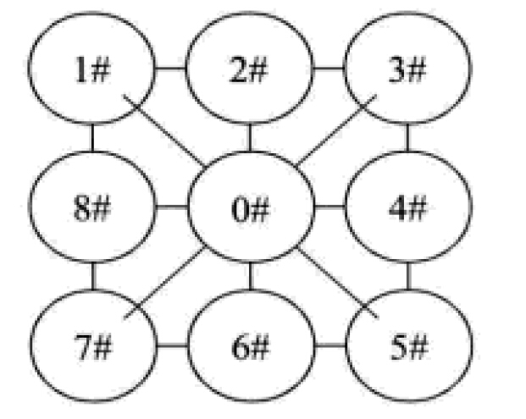
求解分析
首先对数阵中的圆圈按照图示的方式编号。
0#圆圈初始为空，本题就借助这个空圈，进行一系列数字移动
外圈数据看成一个链。开始时，外圈有1~8这8个无序数字。
移动过程其实就是如同一个数列排序的过程，即将1#~8#单元中的数字按照从小到大的顺序排列。
可通过冒泡排序就可以获得所求过程。

Slide 28
程序实现关键代码
GoStep（int m[]）{
int i,j,temp;
for(i=1;i<8;i++){ //冒泡排序
for(j=i;j<8;j++)
if(m[j]>=m[j+1]) {
temp=m[j];
m[j]=m[j+1];
m[j+1]=temp;
printf(“%d-->0\n”, j+1);
printf(“%d-->%d\n”,j+2,j+1);
printf(“0#-->%d\n”, j+2);
}
}
}

Slide 29
6、煎饼翻转
问题描述
一堆大小各不相同的煎饼从上到下放置，现在借助锅铲进行翻转使得大的放下面，小的在上面。铲子可以在任意位置伸进去并且把上面的煎饼都翻转过来。请问最少翻转多少次才可使煎饼从小到大排列。
输入
有多组测试数据。每组测试数据包括两行，第一行为一个整数n，第二行有n个整数a₁、 a₂、 …、 a_{n}，其中n<=1000。
输出
对于每组测试数据，输出最少翻转次数k。

Slide 30
输入样例
5
5 4 7 2 1
输出样例
6

Slide 31


分析
如果 想要煎饼从小到大排列，那么需要将当前最大 的煎饼归位（应该在的位置），然后将次大的煎饼归位，依次反复 下去，那么最后得到的一定是一个从小到大排列的一堆煎饼。
使用贪心策略。
翻转示例：3个饼一起翻
翻转示例：5个饼，先翻上面4个，再翻5个

Slide 32
实现分析
假设从上到下输入的煎饼大小数据存在数组s[i]中。
如果最大的煎饼在最上面，将煎饼整个翻转一次，最大的煎饼即可达到最下方（归位）；
如果最大的煎饼在中间，则需要先将最大的煎饼翻转到上面，然后将煎饼翻转到最下方。
之后寻找第二大的煎饼，进行与最大煎饼相同的处理。
因为一共有n个煎饼，所以循环n-1次可以得到结果。
#include<stdio.h>
#include<algorithm>
using namespace std;
int ans;
void Change(int a[], int low, int high){ //翻转煎饼操作
int i, j,temp;
for (i = low, j = high; i < j; i++, j--) {
temp = a[i]; a[i] = a[j]; a[j] = temp;
}
}

Slide 33
主程序
int main(){
int n, i, j, a[1005], b[1005],last;
scanf("%d", &n);
for (i = 1; i <= n; i++) {
scanf(“%d”, &a[i]); b[i] = a[i];
//为了知道最终每个数据的位置，需要数组b
}
last = n;
ans = 0;
sort(b+1, b + 1 + n); //排序b，得到每个数据归位后的下标值
for (i = n; i >= 0; i--) {

Slide 34
for (j = 1; j <=last; j++) {//找未归位数据中最大饼的下标，
if (a[j] == b[i] && j != last){ //并且没有恰好在最终归位的位置上
if (j != 1) { //如不在顶层
ans++;
Change(a, 1, j); //从当前位置翻转到顶层
}
Change(a, 1, last); //然后再翻转一次进行此时数据的归位
ans++;
break;
}
}
last--;
}
printf("%d\n", ans);
return 0;
}

Slide 35
7、开关灯游戏
问题描述：
有100盏灯,编号依次为1,2,3.100,电灯全部关着.现在来了100个人,第一个人把所有编号为1的倍 数（1,2,…,100）的灯等开关都拉了一次,灯全部亮了,第二个人把所有编号为2的倍数（2,4,6,8…,100）的灯的开关都拉了一次：第三个人把所有编号为3的倍数（3,6,9,…,99）的灯的开关都拉了一次.第100个人把第100号灯的开关拉了一次,这时还有那些灯亮着?
输入：包括多个测试数据，输入测试的组数t,输入灯和开关的数量n(灯，开关和轮次都相同).
输出：第n轮之后灯是亮的的数量。
输入样例：
1
100
输出样例：
10

Slide 36
分析
1号灯拉了1次，亮着
2号灯被拉了2次，灭了，第1、2个人操作
3号灯被拉了2次，灭了，第1、3个人操作
4号灯被拉了3次，亮着，第1、2、4个人操作
5号灯被拉了2次，灭了，第1、5个人操作
6号灯被拉了2次，灭了，第1、2、3、6个人操作
以此类推……
结论1：因数是奇数个的灯m还亮着。
一个数m的因数可以成对地构成这个数，比如m=6，6=1×6=2 ×3
对任意数m，如有因数d，必有因数m/d。m=d ×(m/d)
一般：d≠(m/d)；除非m=d².
结论2：完全平方数m含有奇数个正因数

Slide 37
分析
1只有一个正因素，1号灯亮着
对于灯的数目n，能构成完全平方数的有：
1²、2²、3²、4²、…、k²、（ k² ≤n）
#include<stdio.h>
#include<math.h>
int main(){
int n,t,i;
scanf(“%d”,&t);
for(i=1;i<=t;i++){
scanf(“%d”,&n);
printf( “%d\n”, (int)sqrt((double)n));
}
return 0;
}

